Slide 1
Presupuestos Referenciales
ACTI
Agosto, 2024

Slide 2








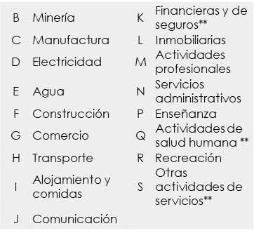


Ficha técnica
Las empresas registradas para el año 2022 son 1’242.483 empresas.
Población objetivo (PEOC):
10 a 49
50 a 499
Más de 500 o ventas mayores a 5’000.000
Marco muestral: 30.595 empresas
Inclusión forzosa: 4.666 GE
Muestreo probabilístico: 25.929
Parámetros muestrales:
Nivel de confianza: 95%
Error: 5%
Año de referencia:
2022
Variables de diseño:
Número de empleados
Ventas totales
Sectores solicitados:
A Agricultura
Dominios de estudio:
a. Nacional
b. Provincial
c. Letra de la CIIU.
d. Tamaño de empresa
e. Sector económico
f. Provincial, Tamaño de empresa y una letra de la CIIU.
g. Provincia, sector económico
Consideraciones :
Activas y ubicables

Slide 3
Cronograma
Año 1
Año 2
Año 3
Planificación
Operativo de campo
Resultados/Cierre
Proceso de obtención de recursos para la ejecución del proyecto
Aplicación del modelo de producción estadística para ejecución de las operaciones estadísticas
Entrega de resultados y cierre del proyecto

Slide 4
ESCENARIO

Slide 5
Muestra
Marco de muestreo |  | 30.595
Muestra empresas | Total | 30.595
 | Inclusión forzosa | 4.666
 | Muestreo | 25.929
Representatividad |  | Provincial
 |  | Tamaño de empresa
 |  | Sector económico
Tiempo de levantamiento |  | 5 meses
Margen de error |  | 5%
Nivel de confianza |  | 95%
Presupuesto Referencial | Total | $ 3.350.106,22
 | Año 1 | $ 344.731,32
 | Año 2 | $ 2.597.720,80
 | Año 3 | $ 407.654,10

